Slide 1
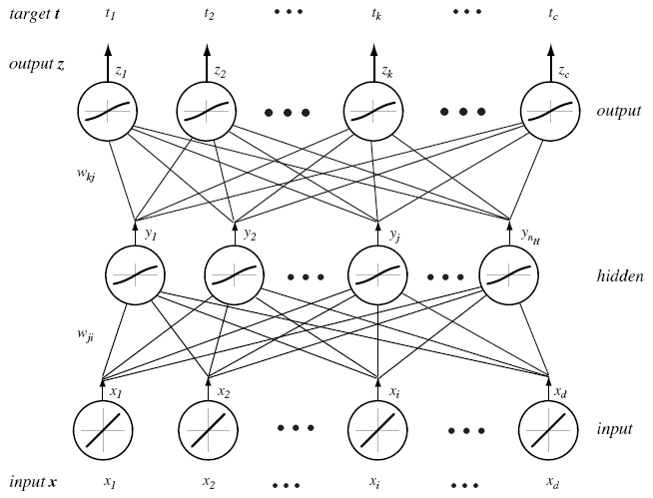

Slide 2




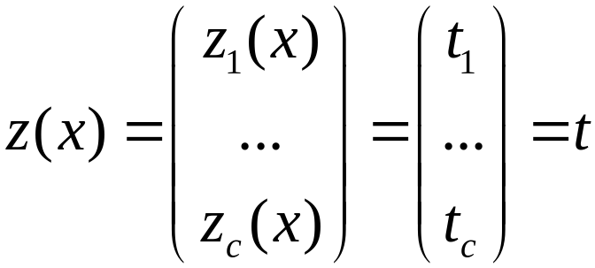
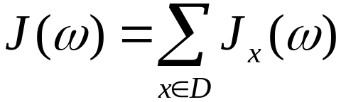
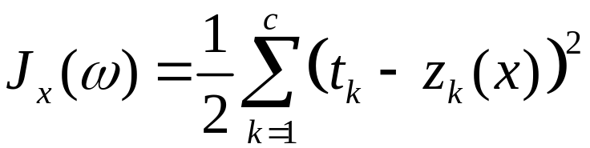
神经网络的训练目标：调整权系数
即所有的 及 ，使得对于训练集中的每一个训练样本 ，网络的输出尽可能满足：
优化准则：对于样本集D，使下述误差函数取得最小值：

Slide 3
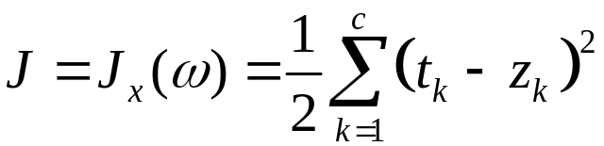


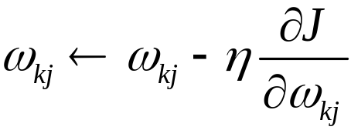
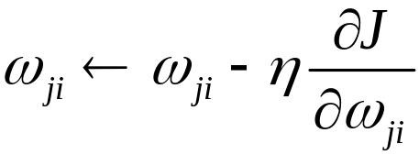
权系数的调整方法
（1）误差函数：
（2）计算 ，
（3）调整权系数(Gradient Descent Procedure)：

Slide 4
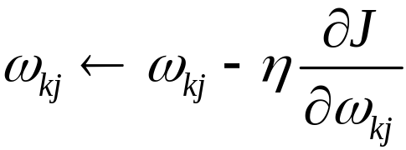
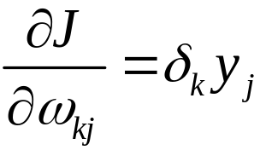

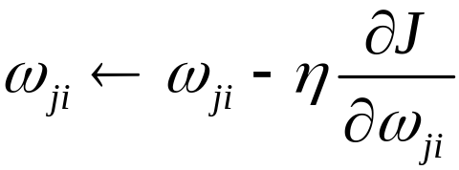
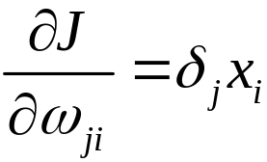
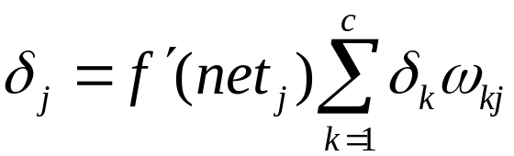
权系数的调整：

Slide 5




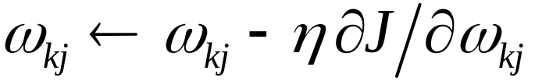
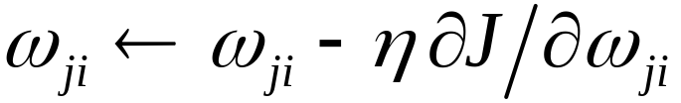


3）反向传播算法（Back Propagation）
（1）对于给定的样本集 ，初始化网络结构 。初始化权系数 ，
学习速率 ，变量 。
（2）从D中取出第k个样本 ，根据该样本更新权系数 ：
（3）k=K+1，如果 ，令k=1。转第2步继续进行循环。退出条件：训练误差足够小。

Slide 6
随机化反向传播算法
（1）对于给定的样本集 ，初始化网络结构 。初始化权系数 、
学习率 。
（2）随机从D中取出一个样本 ，根据该样本更新权系数 ：
（3）如果训练误差足够小则退出循环，否则转第2步继续进行循环。

Slide 7

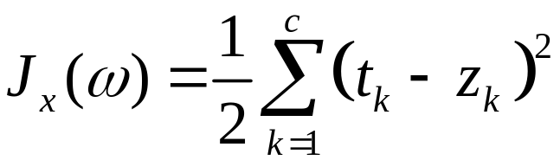
注意：上述算法可以保证 趋于极小。

Slide 8
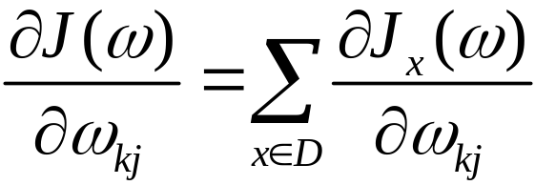
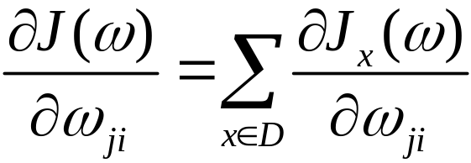
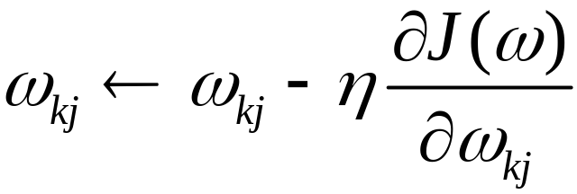
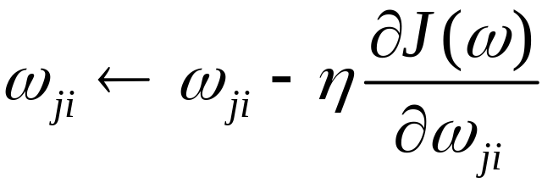
批处理反向传播算法
（1）误差函数
（2）误差函数对权系数偏微分的计算
（3）权系数的更新

Slide 9

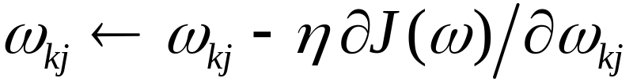
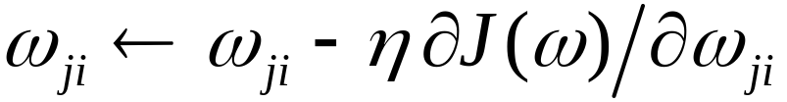
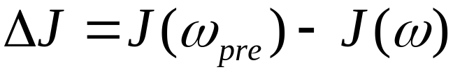

算法的具体描述：
（1）对于给定的样本集 ，初始化网络结构 。初始化权系数 ，
学习率 ，阈值 。
（2）根据样本集D更新权系数 ：
（3）计算 ，如果 结束训练，并认为此时的 为最优。否则转第2步继续进行循环。

Slide 10
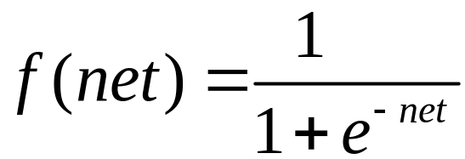
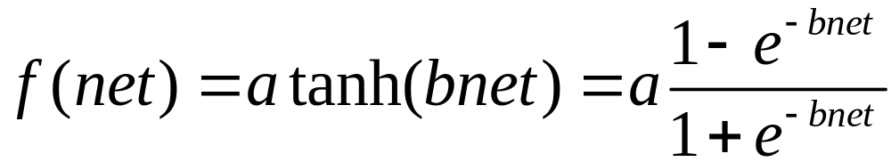


反向传播算法中的若干关键问题
1）激活函数（Activation Function）
激活函数f应满足如下基本条件:
非线性、有界、连续、可微
常用的激活函数：Sigmoid函数

Slide 11
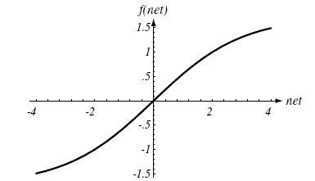

Slide 12

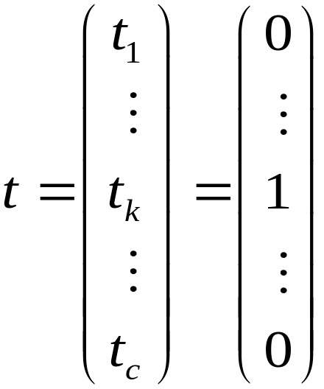
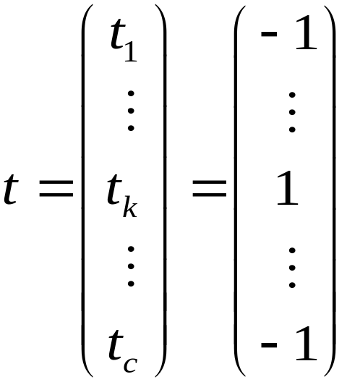


2）目标向量：
目标向量应该根据激活函数的值域进行选择。设训练样本为 ，且该样本属于 。则根据激活函数的不同，可分别采用如下方法：

Slide 13

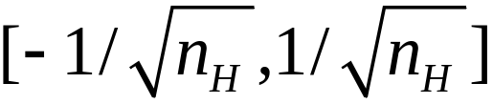
3）权系数的初始化：
在训练过程开始前，权系数通常采用随机化方法进行随机赋值，且初始权值不宜过大。典型的方法是：
对于每一个权系数 ，按照均匀分布在区间 内随机选择一个数值进行赋值。
对于每一个权系数 ，按照均匀分布在区间 内随机选择一个数值进行赋值。

Slide 14

4）学习速率
学习速率 直接影响权系数调整时的步长。学习速率过小，导致算法收敛速度缓慢。学习速率过大，导致算法不收敛。学习速率的典型取值 。另外学习速率可变。

Slide 15
5）误差函数的局部极小值
调整权系数的目标是使误差函数取得最小值。但是，采用梯度下降法(Gradient Descent Procedure)不能保证获得最小值，而只能保证得到一个极小值。
如果训练过程无法使误差函数降低到预期的程度，一种常用的方法是：再一次对权系数进行随机初始化，并重新训练网络。

Slide 16
6）学习曲线
样本集D的划分：一般情况下，可把已知的样本集D划分
为三个子集，即训练集、确认集、测试集。
训练集(Training Set)：用来调整权系数，使误差函数尽可能变小。
确认集(Validation Set)：用来初步验证神经网络对未来新样本的分类能力，并据此确定最佳的权系数。神经网络的训练过程需要采用训练集及确认集共同完成。
测试集(Test Set)：在训练过程最终结束后，再采用测试集对网络的分类性能进行最后测试，用以评估神经网络在实际应用中的实际性能。
Epoch: 在训练集D中的每一个训练样本均参与了
一次对权系数的更新之后，称为完成了一个Epoch。

Slide 17
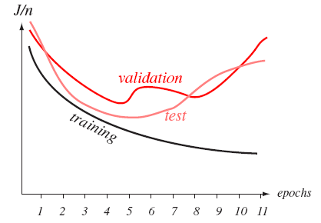
学习曲线

Slide 18
7）结束训练的准则：
过度拟合：在经过长时间的训练以后，神经网络对训练样本的分类能力很好，但是对测试样本的分类能力却很差，这一现象称为过度拟合。
结束训练的准则：通过学习曲线可以避免过度拟合的发生。在确认集上的平均误差函数取得最小值的时候，就可以停止训练过程，并认为此时的权系数为最优的权系数。

Slide 19

8）隐层单元数量的确定
隐层单元的数量直接决定了神经网络的复杂度。隐层单元数量过少，无法实现复杂的分类面，因此无法对复杂的数据分布进行有效分类。隐层单元数量过多，容易产生过度拟合，因此影响对未来新样本的分类能力。
经验法则：隐层单元数量决定了网络权系数的数量。合适的 应该保证网络权系数的数量近似等于N/10（N为训练集中样本的数量）。

Slide 20
阅读材料
杜达著：模式分类

